Slide 1

TFC

Slide 2

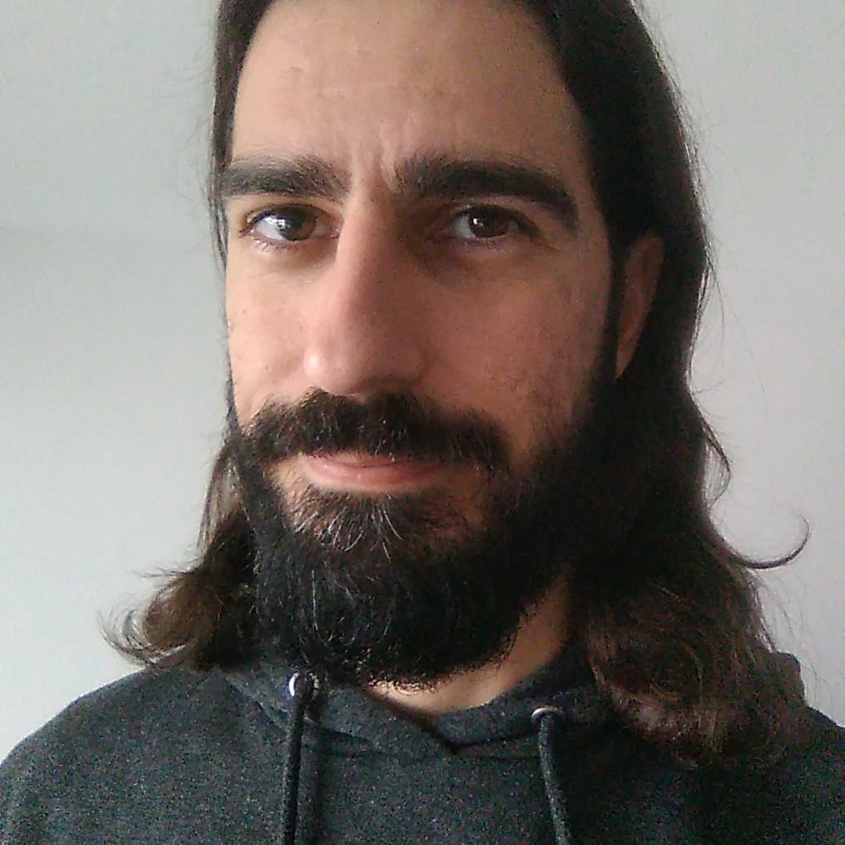
Hola a todos
Jairo Mejías Puentes
Técnico Superior en Desarrollo de Aplicaciones Multiplataforma

Slide 3
Qué me motiva…
Prepárate para tener tu huerto

Slide 4
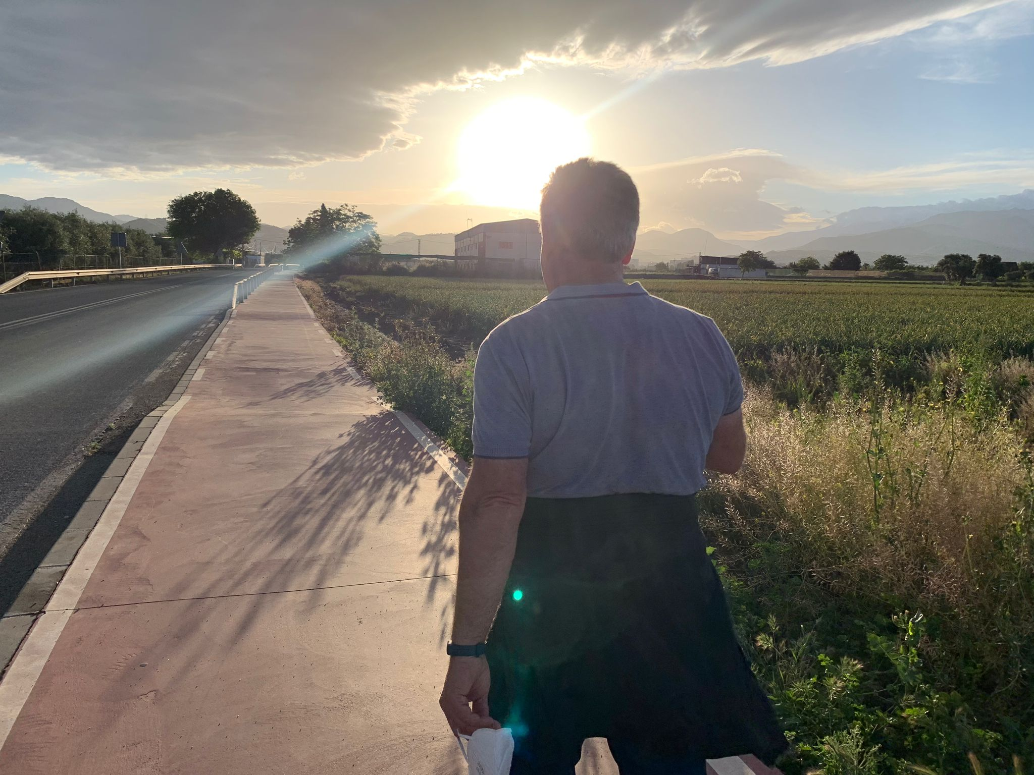
¿Dónde surge?
Una conversación familiar, en un entorno de distension, sobre … Zanahorias????
Ante la necesidad de un hombre de campo de averiguar ciertas características de hortalizas

Slide 5
¿Por y para qué?
Huertos urbanos ++
Gente de ciudad queriendo volver al origen
Mejora de la economía Domestica
Las hortalizas no son caras, las buenas si.
Preocupación por la Sostenibilidad
Actualmente queremos saber lo que comemos y de donde procede, que mejor forma que el…
“hazlo tu mismo”

Slide 6
“La originalidad consiste en volver al origen; así pues, original es aquello que vuelve a la simplicidad de las primeras soluciones.”
- Gaudí - -
.

Slide 7
¿Qué ofrece ésta aplicación
Información sobre:
Siembra, Recogida y Mantenimiento de productos
Biblioteca de Variedades

Slide 8
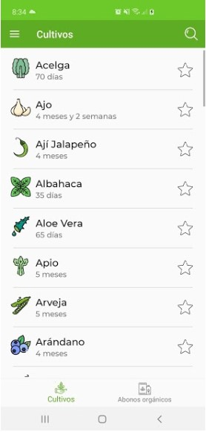
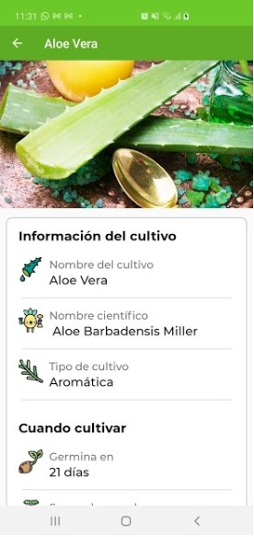
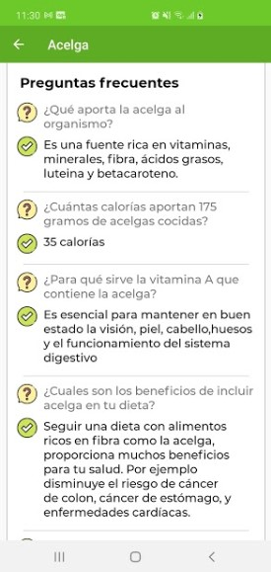
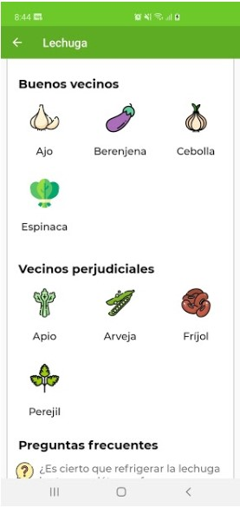
Análisis de la Competencia
Huerta en casa

Slide 9
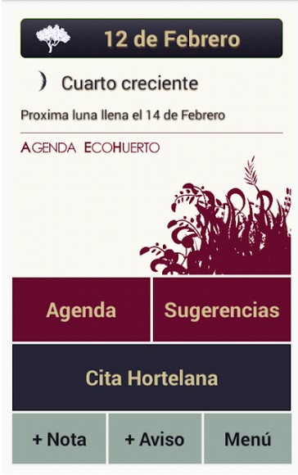
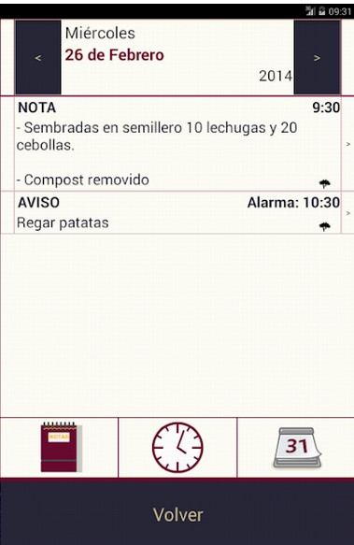
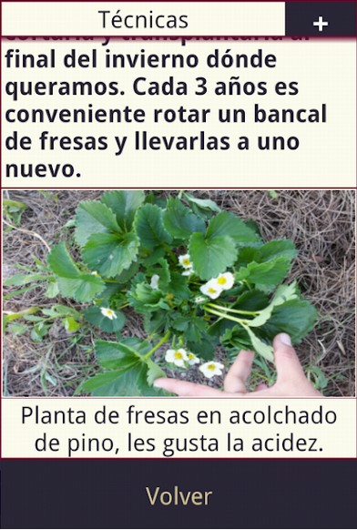
Análisis de la Competencia
Eco Huerto

Slide 10
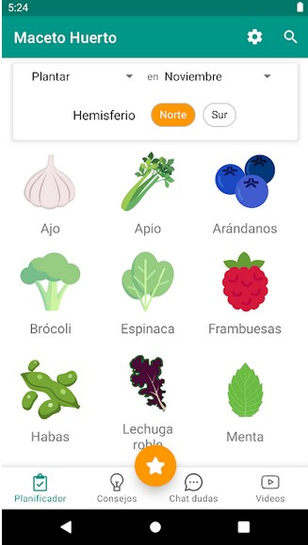
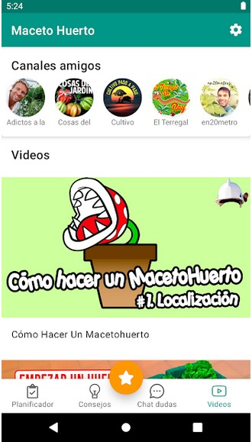
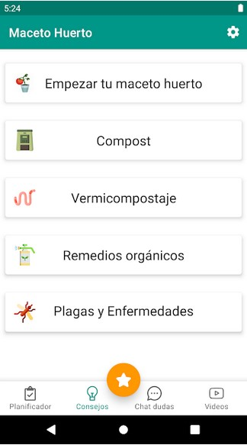
Análisis de la Competencia
MacetoHuerto

Slide 11
Esta es mi aplicación

Slide 12
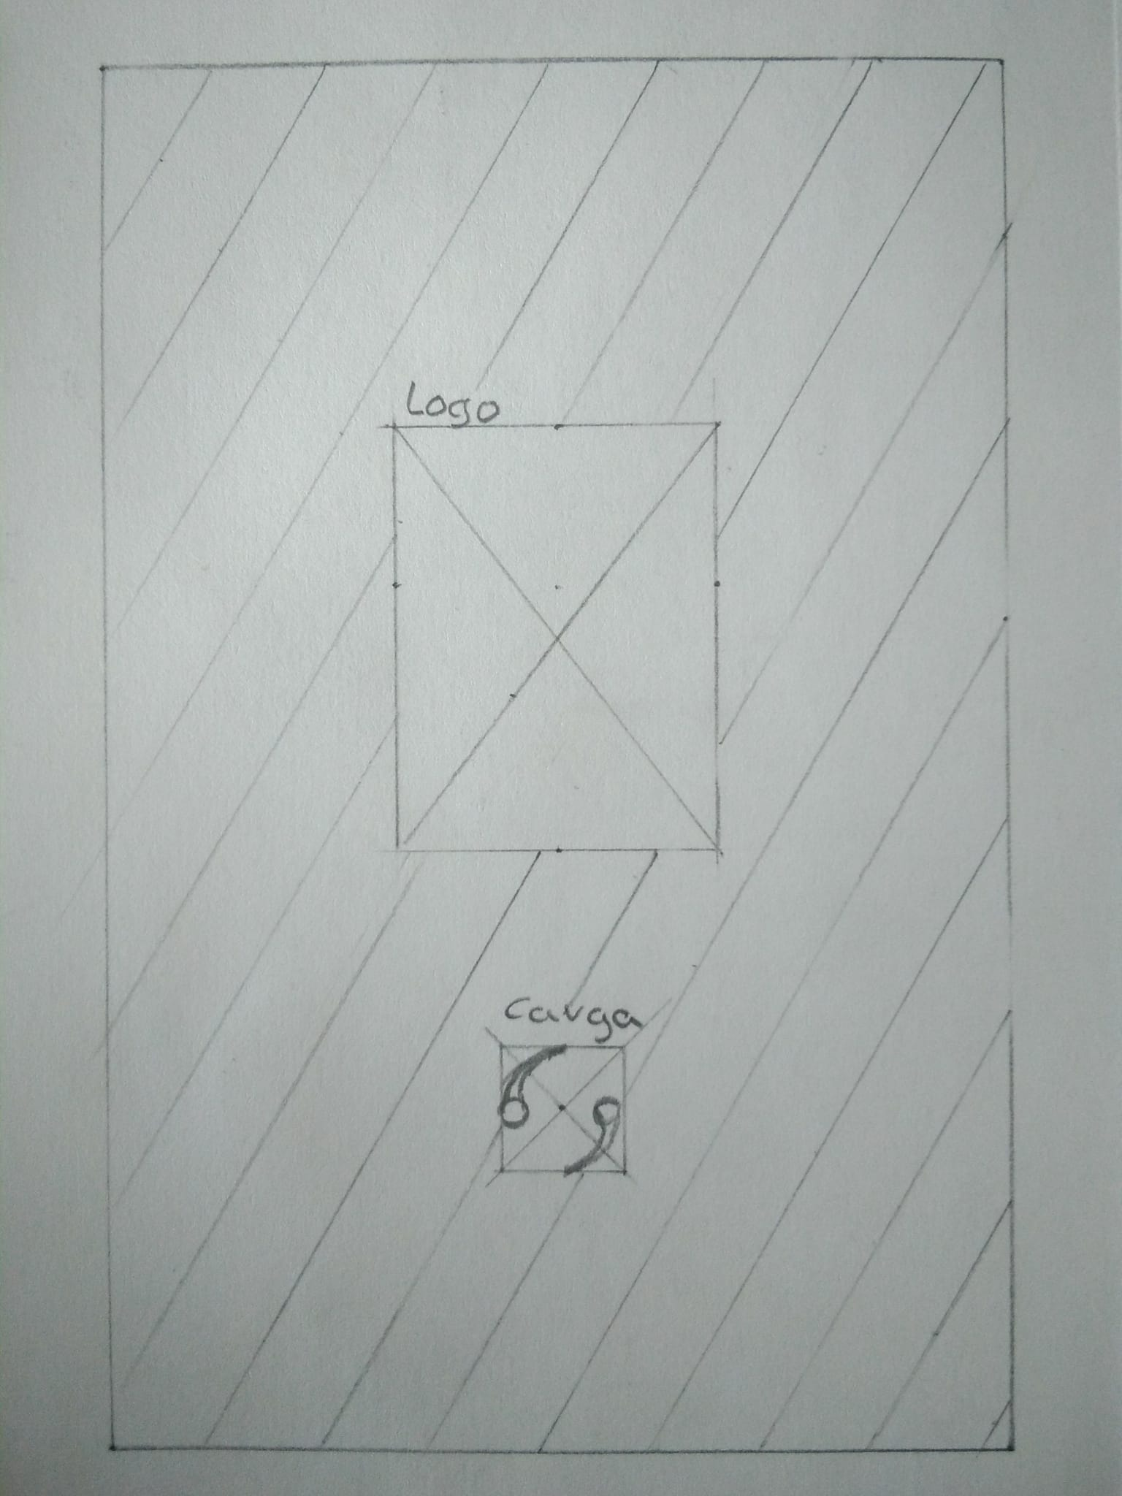
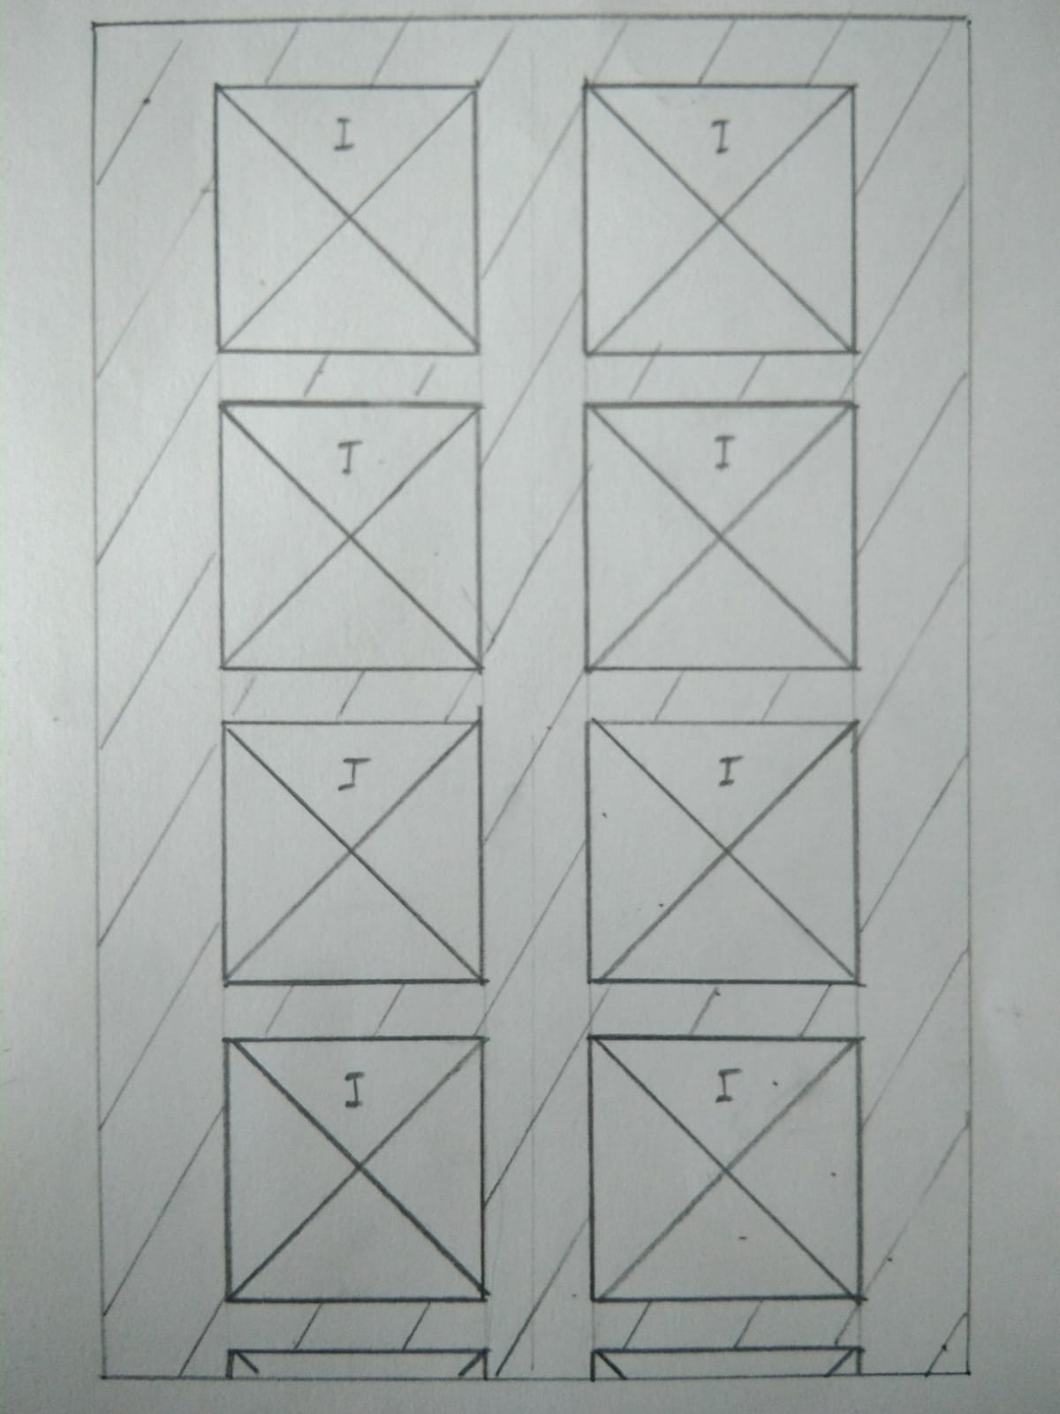
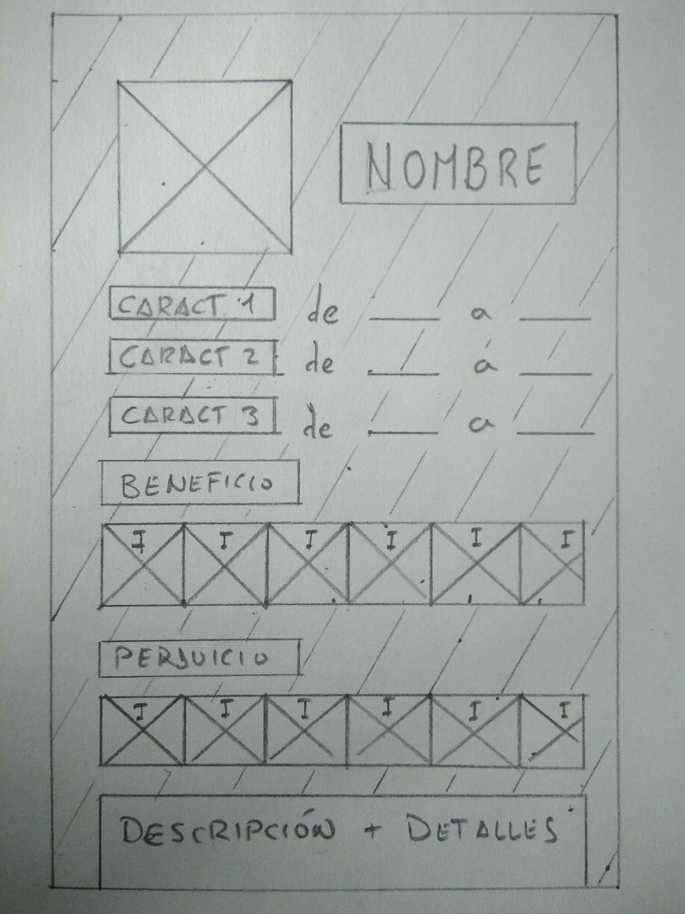
Sketch

Slide 13
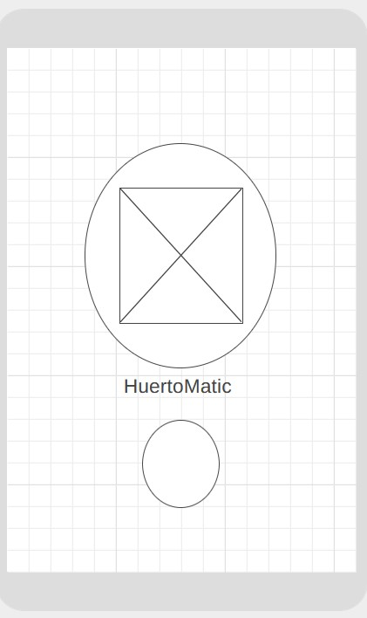
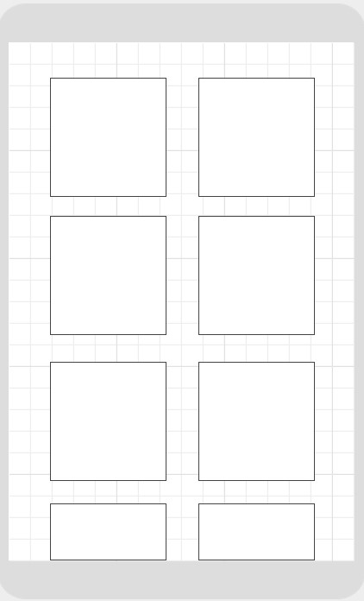
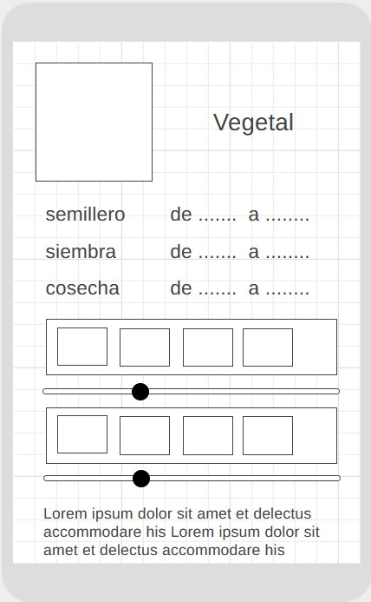
Wireframe

Slide 14

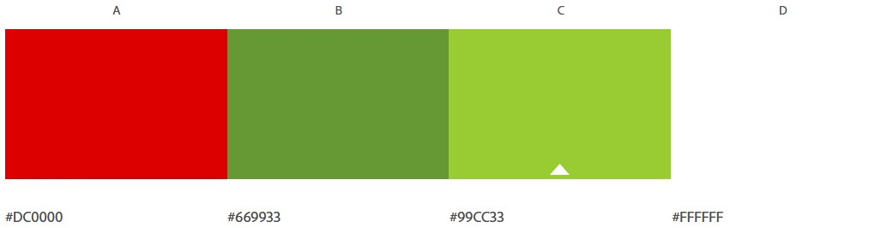
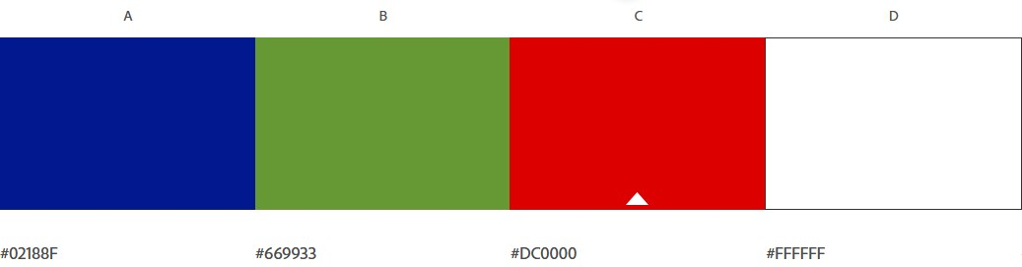
Guía de Estilo
logo
fuente: Aclónica

Slide 15


Teccnologías Usadas

Slide 16
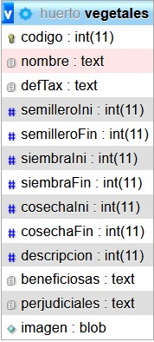
BBDD
La base de datos ha sido creada mediante un administrador de escritorio llamado “DB Browser” específico de SQLite.

Slide 17
Clases
AdminSQLiteHelper: para conexión y gestion de las actualizaciones de la base de datos
Inicio: Splash Screen
Biblioteca: se muestran todas las hortalizas disponibles
VegetalIndividual: se muestran los detalles del vegetal escogido

Slide 18
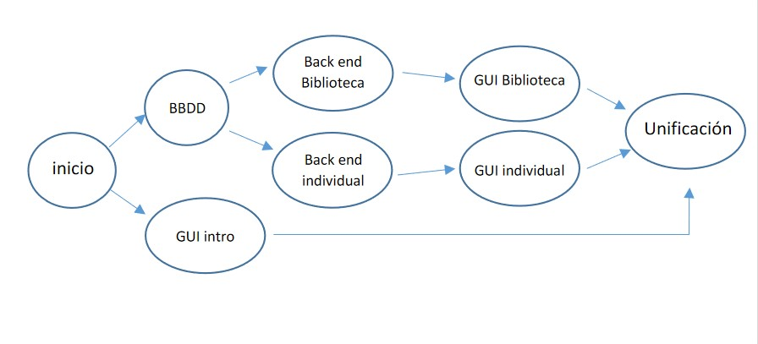
Organización temporal

Slide 19
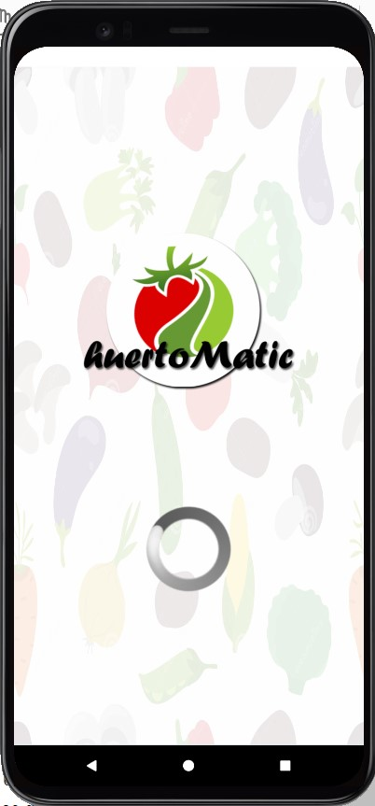
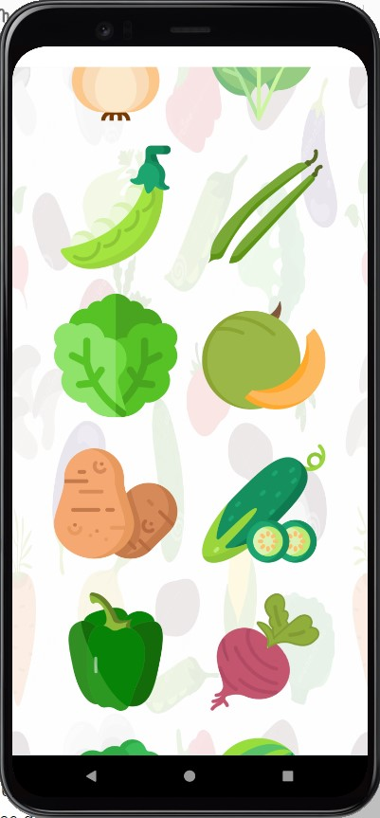
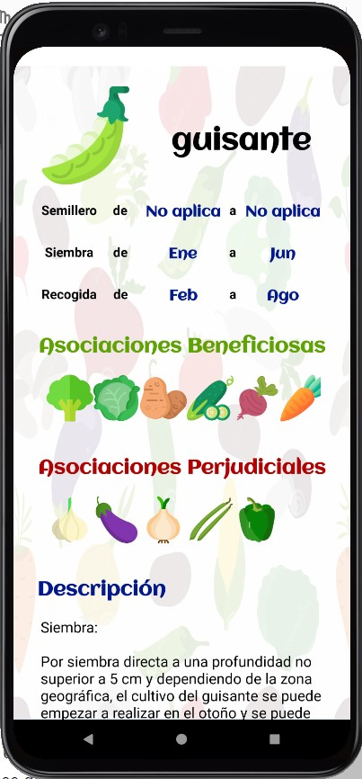
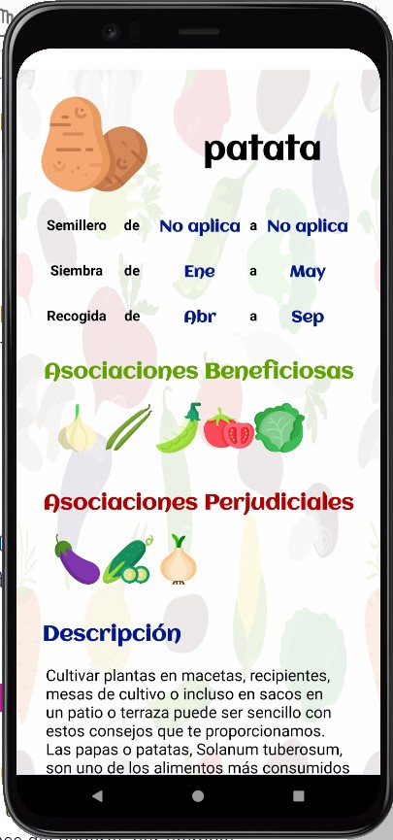
HuertoMatic

Slide 20
Conclusiónes
- Java VS Kotlin
- Front Sencillo pero Efectivo
- Planificación muy Importante
- Proyectos pequeños: Agile, Scrum…?

Slide 21
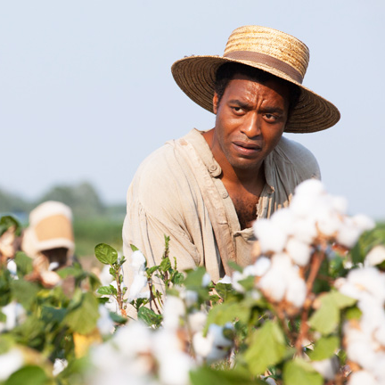
Gracias!
A recoger Algodón a Louisiana

